Slide 1
한화시스템 ICT 임직원 IT 안내 · VPN·네트워크
네트워크 장애 신고·이관 가이드
IT-NET-003 | 네트워크팀 | 2026.10.16 | Ver 2.0
사내 일반 · 전 임직원
© HANWHA SYSTEMS ICT · IT-NET-003 · 사내 일반
1 / 22

Slide 2
문서 정보
IT-NET-003
문서 번호 | IT-NET-003 | 버전 | v2.0
분류 | NET VPN·네트워크 | 시행일 | 2026-10-16
문서 유형 | 장애 대응 | 열람 등급 | 사내 일반 (전 임직원)
관리 부서 | 네트워크팀 | 승인자 | 네트워크팀장
대상 | 전 임직원 | 담당자 매뉴얼 | IT-NET-003-M
포함 시나리오 | NET-03 | 관련 FAQ | -
키워드 | VPN 전사 장애, VPN 전체 접속 불가, 게이트웨이 응답 없음, 재택 인원 전원 VPN 불가, 다른 분들도 동일, 네트워크 장애 신고, 사내망 장애, 인터넷 전체 불가, 대형 장애, 장애 공지
© HANWHA SYSTEMS ICT · IT-NET-003 · 사내 일반
2 / 22

Slide 3
Contents
1. 개요
4p
2. 먼저 확인할 사항
6p
3. 증상별 조치 방법
8p
4. 자주 묻는 질문
14p
5. 주의사항
16p
6. 문의처
18p
부록 · 관련 문서 · 용어
20p
개정 이력
22p
© HANWHA SYSTEMS ICT · IT-NET-003 · 사내 일반
3 / 22

Slide 4
01
개요
© HANWHA SYSTEMS ICT · IT-NET-003 · 사내 일반
4 / 22

Slide 5
개요
01. 개요
목적
여러 사람이 동시에 VPN·사내망·인터넷을 쓸 수 없을 때 전사 장애인지 판단하고, 빠르게 신고하는 방법과 복구까지 할 일을 안내합니다.
적용 대상
전 임직원이 대상입니다. 한 사람만 겪는 VPN 문제는 IT-NET-001, 한 사람이나 한 층의 Wi-Fi·유선 LAN·속도 문제는 IT-NET-002에서 다룹니다.
적용 환경
관련 도구·시스템 | 사내 VPN, 사내 유선망, 사내 무선망
OS | Windows / macOS (개발 직군 선택)
© HANWHA SYSTEMS ICT · IT-NET-003 · 사내 일반
5 / 22

Slide 6
02
먼저 확인할 사항
© HANWHA SYSTEMS ICT · IT-NET-003 · 사내 일반
6 / 22

Slide 7
먼저 확인할 사항
02. 먼저 확인할 사항
•
같은 팀원이나 다른 재택 근무자에게 같은 증상인지 확인합니다. 혼자만 겪으면 IT-NET-001(VPN)이나 IT-NET-002(Wi-Fi·유선 LAN·속도)를 봅니다.
•
사내 공지와 #it-helpdesk 채널에 이미 장애 공지가 있는지 확인합니다. 공지된 장애면 공지에 따라 복구를 기다립니다.
•
여러 명이 동시에 업무를 못 하면 메일보다 전화(IT 헬프데스크 내선 1000)로 바로 신고합니다.
•
네트워크는 되는데 그룹웨어·ERP·메일·파일서버만 안 되면 IT-SYS-003 사내 시스템 장애 신고·이관 가이드를 봅니다.
© HANWHA SYSTEMS ICT · IT-NET-003 · 사내 일반
7 / 22

Slide 8
03
증상별 조치 방법
© HANWHA SYSTEMS ICT · IT-NET-003 · 사내 일반
8 / 22

Slide 9
증상별 조치 방법
03. 증상별 조치 방법
번호 | 제목 | 문의 유형 | 처리 구분 | 담당 부서
3.1 | 여러 명이 동시에 VPN에 연결되지 않음 | NET-03 | 즉시 신고·이관 | 네트워크팀
3.2 | 여러 부서·층에서 동시에 사내망·인터넷 불가 | NET-03 | 즉시 신고·이관 | 네트워크팀
© HANWHA SYSTEMS ICT · IT-NET-003 · 사내 일반
9 / 22

Slide 10
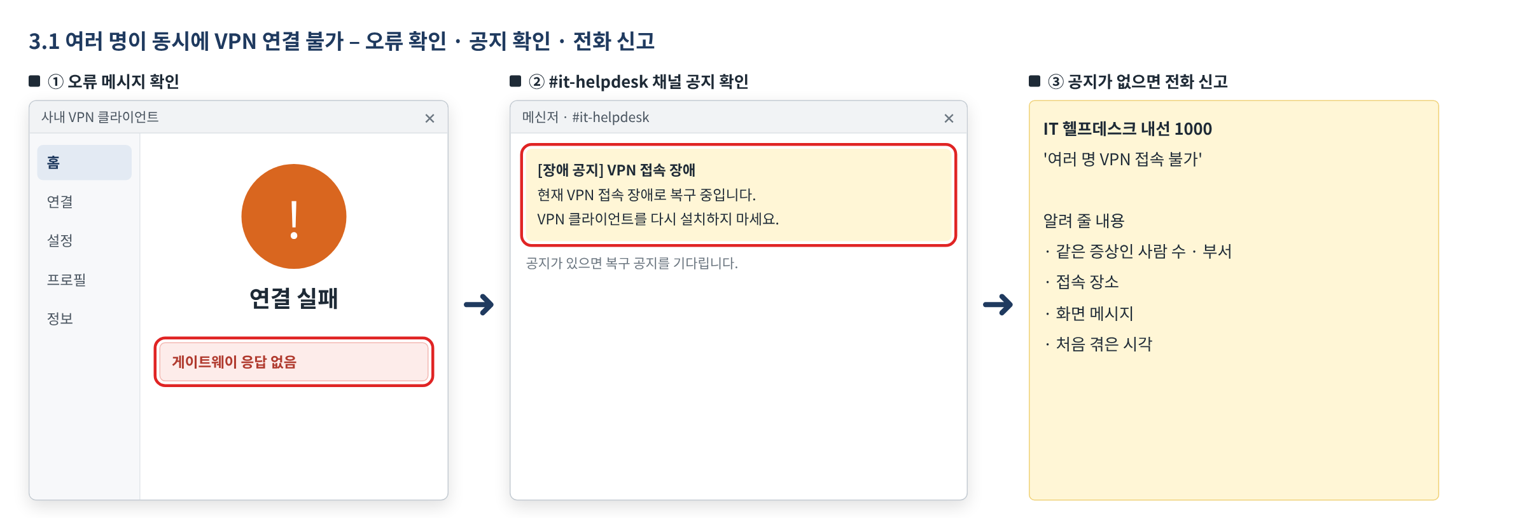
3.1 여러 명이 동시에 VPN에 연결되지 않음
03. 증상별 조치 방법
문의 유형
NET-03
처리 구분
즉시 신고·이관
담당 부서
네트워크팀
관련 FAQ
FAQ-007
이런 경우
•
아침부터 VPN이 전혀 연결되지 않고, 팀원들도 모두 안 된다고 합니다.
•
VPN 연결 버튼을 누르면 '게이트웨이 응답 없음'이 뜹니다.
•
재택 근무자 전원이 VPN에 연결하지 못합니다.
화면 메시지: '게이트웨이 응답 없음'
원인
•
회사 VPN 장비(게이트웨이)에 문제가 생겨 모든 사용자의 연결이 막힌 경우입니다. 개인 PC 조치로는 해결되지 않습니다.
조치 방법
①
팀원·재택 근무자에게 같은 증상인지 확인합니다.
②
사내 공지나 #it-helpdesk 채널에 장애 공지가 있는지 확인합니다.
③
공지가 없으면 IT 헬프데스크 내선 1000으로 전화해 '여러 명 VPN 접속
불가'로 신고합니다.
④
복구 전까지 VPN 클라이언트를 다시 설치하거나 설정을 바꾸지 말고
복구 공지를 기다립니다.
그림 3.1-1. VPN 클라이언트의 '게이트웨이 응답 없음' 메시지, #it-helpdesk 채널의 장애 공지,
공지가 없을 때 전화로 신고할 내용
© HANWHA SYSTEMS ICT · IT-NET-003 · 사내 일반
10 / 22

Slide 11
3.1 여러 명이 동시에 VPN에 연결되지 않음 (계속)
03. 증상별 조치 방법
해결 확인
해결되지 않으면
문의 시 알려 주실 정보
·
복구 공지를 받은 뒤 VPN에 다시 연결해 사내
시스템이 열리면 해결된 것입니다.
·
복구 공지 후에도 나만 연결되지 않으면
IT-NET-001의 조치를 해 보고 헬프데스크에
문의합니다.
·
사번·부서
·
같은 증상인 사람 수와 부서
·
접속 장소
·
복구가 늦어져 급한 업무가 막히면 헬프데스크에
업무 영향(마감 등)을 알려 줍니다.
·
화면 메시지
·
처음 겪은 시각
© HANWHA SYSTEMS ICT · IT-NET-003 · 사내 일반
11 / 22

Slide 12
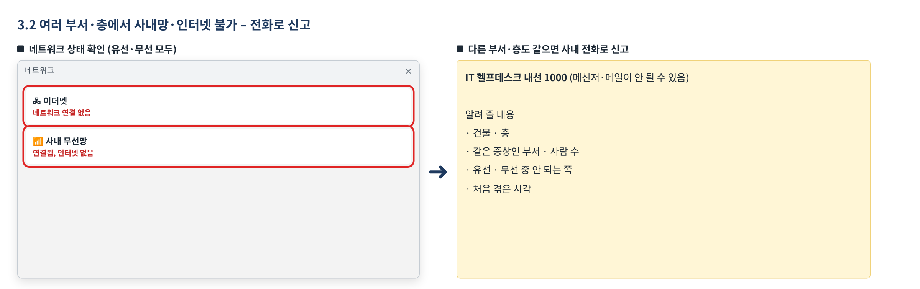
3.2 여러 부서·층에서 동시에 사내망·인터넷 불가
03. 증상별 조치 방법
문의 유형
NET-03
처리 구분
즉시 신고·이관
담당 부서
네트워크팀
이런 경우
•
여러 부서나 여러 층에서 동시에 사내 유선·무선 네트워크에 연결되지 않습니다.
•
사내에서 인터넷과 사내 시스템이 모두 열리지 않아 업무가 멈췄습니다.
화면 메시지: 없음
원인
•
회사 공용 네트워크 장비나 회선에 문제가 생겨 여러 사용자의 연결이 한꺼번에 끊긴 경우입니다. 개인 PC 조치로는 해결되지 않습니다.
조치 방법
①
다른 부서·층에서도 같은 증상인지 확인합니다.
②
메신저와 사내 공지를 볼 수 없으면 사내 전화로 IT 헬프데스크 내선
1000에 전화해 건물·층과 증상을 신고합니다.
③
복구 전까지 랜선·벽면 포트를 바꾸거나 PC 네트워크 설정을 바꾸지 않고
복구 안내를 기다립니다.
그림 3.2-1. 유선·무선 모두 연결되지 않은 네트워크 목록 화면과 사내 전화로 신고할 내용
© HANWHA SYSTEMS ICT · IT-NET-003 · 사내 일반
12 / 22

Slide 13
3.2 여러 부서·층에서 동시에 사내망·인터넷 불가 (계속)
03. 증상별 조치 방법
해결 확인
해결되지 않으면
문의 시 알려 주실 정보
·
복구 안내 후 유선·무선 네트워크로 웹사이트와
사내 시스템이 열리면 해결된 것입니다.
·
복구 안내 후에도 나만 연결되지 않으면
IT-NET-002의 조치를 해 보고 문의합니다.
·
사번·부서
·
건물·층
·
연결은 되지만 느리기만 하면 IT-NET-002 3.7을
봅니다.
·
같은 증상인 부서·사람 수
·
유선·무선 구분
·
처음 겪은 시각
© HANWHA SYSTEMS ICT · IT-NET-003 · 사내 일반
13 / 22

Slide 14
04
자주 묻는 질문
© HANWHA SYSTEMS ICT · IT-NET-003 · 사내 일반
14 / 22

Slide 15
자주 묻는 질문
04. 자주 묻는 질문
질문 | 답변
재택근무 중 VPN이 연결되지 않아요. (FAQ-007) | VPN 클라이언트를 최신 버전으로 업데이트하고, PC를 재부팅하고, 공용 Wi-Fi라면 휴대폰 핫스팟으로 시도합니다. VPN 연결 후 사내 시스템만 안 되면 명령 프롬프트에서 ipconfig /flushdns 를 실행합니다. 여러 명이 동시에 안 되면 전사 장애일 수 있으니 공지를 확인합니다.
© HANWHA SYSTEMS ICT · IT-NET-003 · 사내 일반
15 / 22

Slide 16
05
주의사항
© HANWHA SYSTEMS ICT · IT-NET-003 · 사내 일반
16 / 22

Slide 17
주의사항
05. 주의사항
•
장애 중에 VPN 클라이언트를 지우거나 다시 설치하지 않습니다. 복구 뒤 다시 설정해야 할 수 있습니다.
•
장애를 틈탄 'VPN 재설치' 안내 메일이나 링크는 피싱일 수 있습니다. 사내 공지와 #it-helpdesk 채널 안내만 따르고, 의심 메일은 IT-SEC-001을 따릅니다.
•
같은 장애를 전화·메일·메신저로 반복해 신고하지 않습니다. 새로운 증상이 있을 때만 추가로 알려 줍니다.
© HANWHA SYSTEMS ICT · IT-NET-003 · 사내 일반
17 / 22

Slide 18
06
문의처
© HANWHA SYSTEMS ICT · IT-NET-003 · 사내 일반
18 / 22

Slide 19
문의처
06. 문의처
창구 | 연락처 | 이용 기준
ITssue 챗봇 | 사내 IT 포털(hanwha-admin) 상단 [챗봇 문의] | 24시간. 모든 IT 문의의 기본 창구입니다. 챗봇이 해결하지 못하면 확인을 거쳐 담당 팀에 티켓으로 접수합니다.
IT 헬프데스크 (서비스데스크) | 내선 1000 (평일 09:00~18:00) | PC나 챗봇을 쓸 수 없을 때, 여러 사람이 함께 업무를 못 할 때, 본인 확인이 필요한 처리
정보보안팀 | 내선 1119 | 링크 클릭·비밀번호 입력·감염 의심·계정 도용·장비 분실처럼 바로 알려야 할 보안 문제
메신저 | #it-helpdesk 채널 | 일반 IT 문의 (챗봇을 쓸 수 없을 때)
메일 | it-helpdesk@hanwha-ict.example | 일반 IT 문의. 비밀번호·인증번호는 메일로 보내지 않습니다.
처리 상황 알림 | 사내 메신저 알림 | 접수·담당자 배정·처리 완료를 알려 드립니다. 진행 상황은 [내 요청 현황]에서도 봅니다.
© HANWHA SYSTEMS ICT · IT-NET-003 · 사내 일반
19 / 22

Slide 20
부록
관련 문서 · 용어
© HANWHA SYSTEMS ICT · IT-NET-003 · 사내 일반
20 / 22

Slide 21
관련 문서 · 용어
부록
관련 문서
문서 번호 | 문서명 | 이럴 때 봅니다
IT-NET-001 | VPN 접속 장애 대응 가이드
IT-NET-002 | 사내 네트워크 장애 대응 가이드
IT-SYS-003 | 사내 시스템 장애 신고·이관 가이드
IT-SEC-001 | 피싱·의심 메일 대응 가이드
IT-STD-001 | IT 서비스 운영 기준
용어
용어 | 설명
전사 장애 | 여러 부서나 전사의 업무가 한꺼번에 멈춘 장애. 긴급도 P1(긴급)
P1 긴급 | 15분 내 응답, 4시간 내 해결을 목표로 처리하는 등급 (IT-STD-001)
VPN 게이트웨이 | 외부 VPN 연결을 받아 사내망으로 이어 주는 회사 장비
장애 공지 | 전사 장애가 났을 때 사내 공지·#it-helpdesk 채널로 알리는 진행 상황 안내
© HANWHA SYSTEMS ICT · IT-NET-003 · 사내 일반
21 / 22

Slide 22
개정 이력
부록
버전 | 개정일 | 작성자 | 변경 내용
v1.0 | 2026-03-01 | 네트워크팀 | 최초 작성
v2.0 | 2026-10-16 | 네트워크팀 | 7개 분류 통합 정리본. 문서 양식·열람 등급·용어·연락처를 통일하고 분류 사이의 중복 내용을 한 문서로 정리
© HANWHA SYSTEMS ICT · IT-NET-003 · 사내 일반
22 / 22

